Slide 1
Kapittel 6
Følsomhet
Tillegg

Slide 2
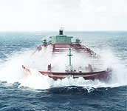
Usikkerhet: 99,6 % fall i tankratene på seks måneder
Les artikkelen ”En økonomisk hundreårsbølge”
– Det er en økonomisk hundreårsbølge som er i ferd med å slå inn over næringen, sier Sturla Henriksen administrerende direktør i Norges Rederiforbund
– Hardest har dette rammet tørrbulkmarkedet. For å illustrere dette, så ble tørrbulkskip i mai sluttet til 235 000 dollar dagen. Den siste slutningen vi har er på 860 dollar dagen. Bunnen er gått ut av markedet, sier Henriksen.

Slide 3
Usikkerhet: Børsverdi fra 14 mrd. til 1,4 mrd. på under et år
http://www.dn.no/forsiden/borsMarked/article1554426.ece

Slide 4
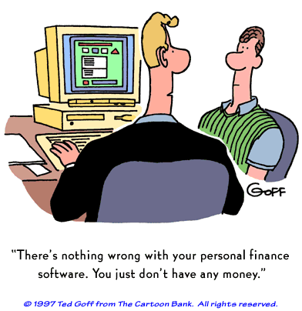
Programvare for kapittel 6:
Fem eksempler

Slide 5
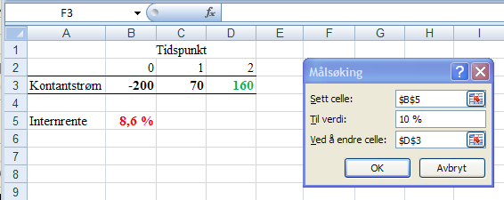
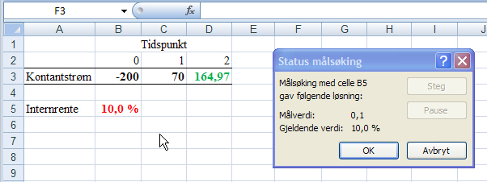
1) Følsomhetsanalyse: What if (Målsøking) i Excel
Notes:
Her er kopi av norsk versjon

Slide 6
2) Følsomhetsanalyse m/stjernediagram
Last ned stjerne.xls

Slide 7
3) Scenarioanalyse: Scenario Manager i Excel
(under What if-menyen)
Notes:
Her endres to variable samtidig i scenario 1.
Bruker kan selv velge antall scenarier (her: 1) , antall variable i et scenario (her: 2), verdi per variabel (her: 50 og 200), og hva som skal være konsekvensvariabel (her: Internrente)

Slide 8
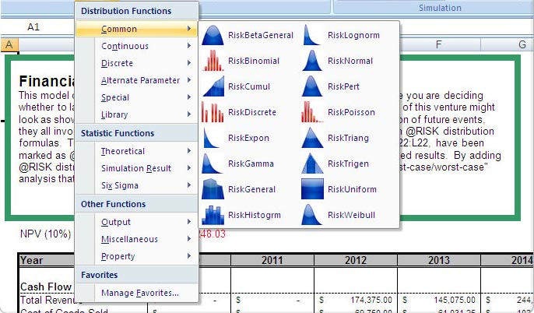
4) Simulering
Gå til denne nettsiden

Slide 9
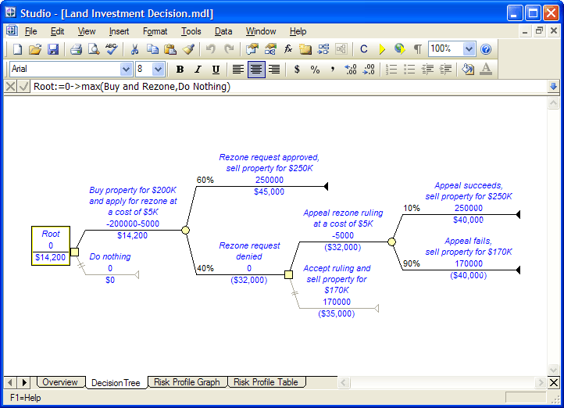
5) Beslutningstre
Gå til denne nettsiden
Notes:
Advarsel: Beslutningsbuskas
Blir antall grener i et beslutnigstre stort, vil struktureringsfasen ikke gi et klargjørende tre, men snarere et kaotisk buskas. I praktiske anvendelser blir dette problemet fort alvorlig.
Anta eksempelvis at du vurderer å introdusere et nytt produkt. Først kan du velge mellom tre ulike produktutforminger. Etterspørselen vil så bli én av fem mulige verdier i produktets første leveår. Neste år kan du endre prisen på fire forskjellige måter, og deretter vil ett av fem mulige etterspørselsnivåer bli observert.
En såpass enkel problemstilling vil gi hele 300 grener! (3 · 5 · 4 · 5) ytterst til høyre på treet (pluss nok en gren for beslutningen om ikke å introdusere).
Bare det å finne et stort nok ark og så tegne opp (strukturere) treet er da en omfattende jobb. Deretter er det minimale sjanser for at det ferdig opptegnede treet vil gi klargjørende opplevelser til dem som ser det. Dette blir ikke bedre selv om du bruker software, slik som i eksemplet over.
Løsningsfasen vil dessuten by på svært mye beregningsarbeid.

Slide 10
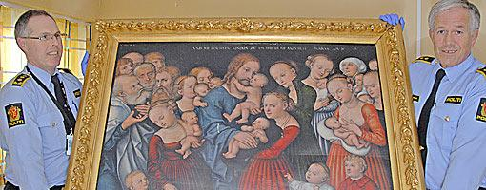
Sannsynligheter innenfor kontra utenfor modellen: Malerityveri i Larvik kirke
Les hele artikkelen
Notes:
Maleriet var ikke boltet fast. Hvorfor? (kritikk i pressen)
Fordi risikoen for brann ble vurdert som høyere enn risikoen for tyveri

